Slide 1
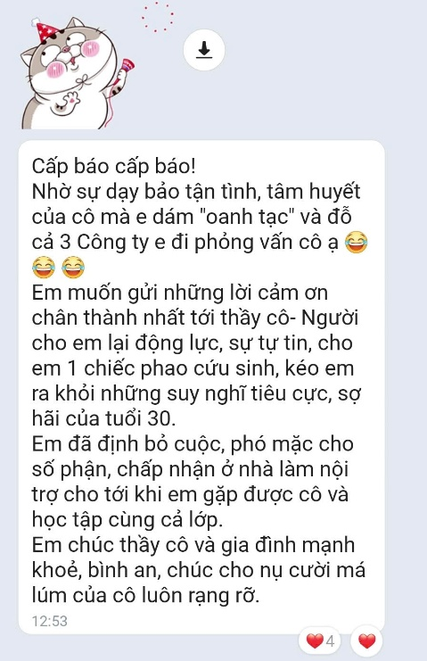
Huyên
Tôi gặp cô gái ấy ngày đầu tiên là một con người rất chỉn chu, ánh mắt vừa cương nghị, vừa dịu dàng. Vậy mà tôi không biết cô gái ấy lại đang loay hoay giữa suy nghĩ tiêu cực, sợ hãi của tuổi 30. Bạn ấy nói Em đã định bỏ cuộc, phó mặc cho số phận, chấp nhận ở nhà làm nội trợ cho tới khi em gặp được cô và học tập cùng cả lớp.
Rồi bạn ấy học, bạn ấy luyện tập, và bạn ấy đi phỏng vấn, đỗ liền tù tì 3 công ty. Ờ bây giờ mới khó chọn nè. Bạn ấy càng phải suy nghĩ kĩ lưỡng hơn cho con đường tương lai của mình.
Tuy nhiên những thành tựu ấy đã nói lên rằng, ai cũng có những giá trị nhất định. Mình không được bỏ cuộc. Giá trị đặt đúng chỗ thì con người ấy sẽ tỏa sáng.

Slide 2
Huyên
Tôi gặp cô gái ấy ngày đầu tiên là một con người rất chỉn chu, ánh mắt vừa cương nghị, vừa dịu dàng. Vậy mà tôi không biết cô gái ấy lại đang loay hoay giữa suy nghĩ tiêu cực, sợ hãi của tuổi 30. Bạn ấy nói Em đã định bỏ cuộc, phó mặc cho số phận, chấp nhận ở nhà làm nội trợ cho tới khi em gặp được cô và học tập cùng cả lớp.
Rồi bạn ấy học, bạn ấy luyện tập, và bạn ấy đi phỏng vấn, đỗ liền tù tì 3 công ty. Ờ bây giờ mới khó chọn nè. Bạn ấy càng phải suy nghĩ kĩ lưỡng hơn cho con đường tương lai của mình.
Tuy nhiên những thành tựu ấy đã nói lên rằng, ai cũng có những giá trị nhất định. Mình không được bỏ cuộc. Giá trị đặt đúng chỗ thì con người ấy sẽ tỏa sáng.

Slide 3
[ Indonesia ] Những đất nước Duyên đã đi qua
Indonesia là đất nước đầu tiên Duyên đặt chân đến để công tác và cũng là nơi mang lại thật nhiều điều thú vị.
Lúc đến đây, Duyên mới biết đạo Hồi là tôn giáo chính. Hôm đó đang họp giữa chừng, mấy anh đồng nghiệp người Indo bỗng “biến mất” lát sau quay lại tươi cười bảo: “Bọn tao vừa đi cầu nguyện ở Mosque .”
Khách sạn thì đẹp xuất sắc, nhưng ngày nào cũng lịch học dày đặc, sáng đến lớp, thuyết trình rồi lại học tiếp. Bù lại, đồng nghiệp thì cực kỳ dễ thương và vui tính .
Ở hẳn 1 tuần mà cảm giác như trôi qua trong chớp mắt. Một hành trình ngắn ngủi nhưng đầy kỷ niệm đáng nhớ
#duyenhoangenglish #tienganhgiaotiep #tienganhphongvan #tienganhnghenoi #tienganhhaiphong

Slide 4
🌏 [ Myanmar🇮🇩] Duyên nhớ Myanmar đến nao lòng
Những ngày một mình một xe rong ruổi trên những con đường đất đỏ, đục ngầu, khám phá hết lăng tẩm, thành quách. Một mình Duyên trơ trọi giữa thiên nhiên hùng vĩ, những công trình đẹp mỹ mãn. Những con người thân thiện, luôn giang tay giúp đỡ Duyên.
Vậy mà chiến tranh đang ập đến đất nước này. Không biết bao giờ Duyên mới có thể quay lại đất nước xinh đẹp này.
Nếu bạn định làm gì, đi đâu thì làm luôn hôm nay đi. Vì ngày mai, có thể có rất nhiều biến cố.

